Slide 1



TIẾT 5 + 6 - BÀI 5. XÃ HỘI NGUYÊN THỦY
Mục tiêu bài học
Chỉ ra 3 giai đoạn tổ chức xã hội người nguyên thủy
Miêu tả đời sống vật chất, tinh thần của người nguyên thủy (thế giới và Việt Nam)
Trình bày vai trò của lao động đối với sự phát triển của người nguyên thủy

Slide 2
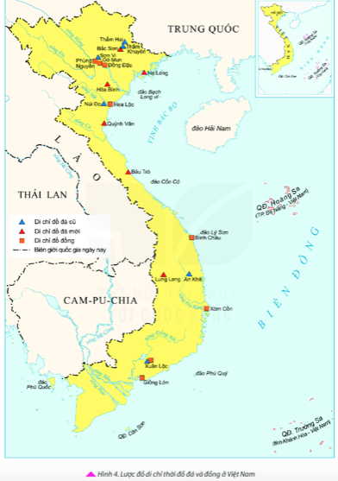

2. Đời sống của người nguyên thủy trên đất nước Việt Nam
Di chỉ đồ đá cũ
Thẩm Khuyên, Thẩm Hai; Sơn Vi, Núi Đọ , An Khê, Xuân Lộc
? Qua đó em có nhận xét gì về sự phân bố các dấu tích thời nguyên thuỷ trên đất nước ta?
? Hãy chỉ trên bản đồ các dấu tích của con người từ thời đại đồ đá (đồ đá cũ và đồ đá mới) đến thời đại đồ đồng ở Việt Nam.
Di chỉ đồ đá mới
Bắc Sơn, Hạ Long, Hoà Bình, Quỳnh Văn, Bầu Tró, Lung Leng
Di chỉ đồ đồng
Phùng Nguyên, Gò Mun, Đồng Đậu, Hoa Lộc, Giồng Lớn

Slide 3
2. Đời sống của người nguyên thủy trên đất nước Việt Nam
Thẩm Khuyên, Thẩm Hai (Lạng Sơn) Phát hiện răng hoá thạch người tối cổ (khoảng 400000 năm trước)
Núi Đọ (Thanh Hoá) Phát hiện công cụ bằng đá ghè đẽo thô sơ
(khoảng 400000 năm trước
An Khê (Gia Lai) Phát hiện công cụ đá ghè đẽo thô sơ
(khoảng 800000 năm trước
Xuân Lộc(Đồng Nai) phát hiện công cụ đá ghè đẽo thô sơ
(Khoảng 40000->30000 năm trước)

Slide 4
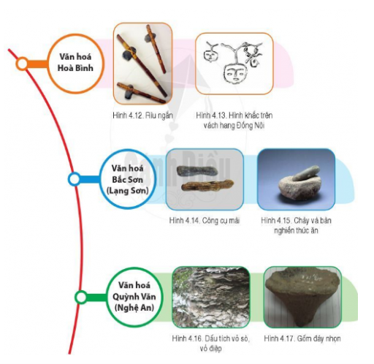
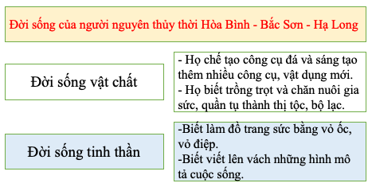
2. Đời sống của người nguyên thủy trên đất nước Việt Nam
Dựa vào hình bên em hãy nêu những nét chính về đời sống vật chất tinh thần của cư dân thuộc các nền văn hoá: Hoà Bình, Bắc sơn, Quỳnh Văn

Slide 5
Thảo luận
Hãy thảo luận theo cặp đôi và cho biết tác động của lửa và lao động đối với sự tiến hóa của người nguyên thủy?
Hãy dựa vào các gợi ý sau:
Thức ăn
Trán và khuôn mặt
Chi dưới (chân)
Bộ não
Bộ lông
Chi trên (tay)
Xương hàm
Răng nanh
Nơi cư trú

Slide 6
2. Đời sống vật chất và tinh thần của người nguyên thuỷ trên đất nước Việt Nam
* Đời sống vật chất:
- Người nguyên thuỷ biết mài đá, tạo thành nhiều công cụ:rìu, chày, cuốc đá, ...vũ khí( mũi tên, mũi lao).
- Bước đầu biết trồng trọt, chăn nuôi.
- Biết làm đồ gốm với nhiều kiểu dáng, hoa văn trang trí.
- Ở trong hang động, mái đá, túp lều.
* Đời sống tinh thần:
- Biết vẽ, khắc những bức tranh.
- Biết làm đồ trang sức bằng đất nung, vỏ ốc, răng thú.
- Chôn cất người chết cùng công cụ và đồ trang sức.

Slide 7


LUYỆN TẬP
Em hãy: Nói liên tục trong 1 phút về một trong một trong ba chủ đề sau đây:
Tổ chức xã hội người tối cổ, người tinh khôn,
Đời sống vật chất của người tối cổ, Người tinh khôn
Đời sống tinh thần của người tối cổ, Người tinh khôn.

Slide 8
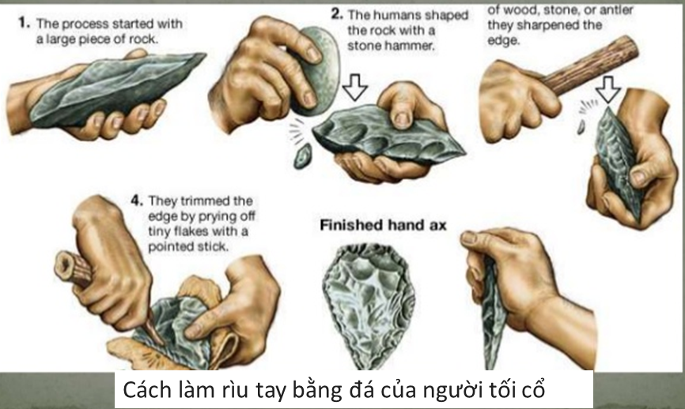
VẬN DỤNG
Em hãy chế tạo các công cụ lao động của người nguyên thủy:
Loại công cụ: Cung tên, mũi giáo, rìu đá,….
Chất liệu: xốp, nhựa, gạch, đá,…
Hãy mô tả quá trình em đã chế tác ra nó? Theo em công cụ đó dùng để làm gì?
Buổi học sau, mang đến lớp và trưng bày

Slide 9

Câu hỏi suy ngẫm
Em gặp khó khăn gì trong việc chế tạo rìu tay của Người tối cổ và Người tinh khôn?
Chế tạo chiếc rìu nào sẽ mất thời gian hơn? Vì sao?
Em đang dùng vật liệu là xốp để làm rìu, và em có dao sắc để gọt đẽo xốp… em làm mất bao nhiêu thời gian?
Hãy thử tưởng tượng Người tối cổ và Người tinh khôn chế tạo rìu giống em bằng đá, họ sẽ làm mất bao nhiêu thời gian?

Slide 10
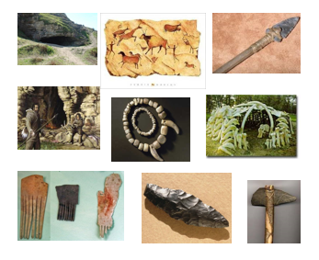
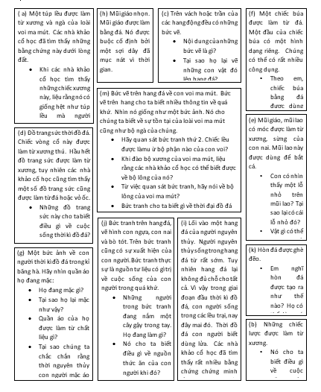
Đời sống vật chất, tinh thần người Nguyên thuỷ
15 phút
Nhiệm vụ 2 (làm việc nhóm)
Hãy đọc các tư liệu đánh số 1 – 12 và ghép với các câu hỏi a – m.
Sau đó trả lời các câu hỏi đó.

